Slide 1
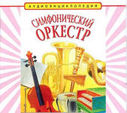
Царит гармония оркестра.
Презентация к уроку музыки
4 класс
Инструменты симфонического оркестра. Дирижёр. Симфония, симфоническая увертюра, сюита, сказка.
Учитель МКОУ «СОШ №24»с. Богуславец Вихрянова А. Н.

Slide 2
Cимфони́ческий орке́стр — большой коллектив музыкантов для исполнения академической музыки преимущественно западноевропейской традиции. Сложился (количество участников, состав инструментов) в эпоху ранней венской классики в связи с появлением нового крупного жанра — классической симфонии (отсюда специфическое название). Позднее «симфонической» стала называться вообще всякая музыка для данного инструментального состава — в том числе и созданная композиторами мировых национальных школ.

Slide 3
Симфонический оркестр
Основу симфонического оркестра составляют четыре группы инструментов: струнные смычковые, деревянные и медные духовые, ударные. В ряде случаев в состав оркестра включаются и другие инструменты (прежде всего, арфа, а также фортепиано, орган, челеста, клавесин).

Slide 4
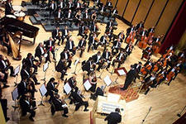
Симфонический оркестр
Оркестр полной величины, требуемый некоторыми масштабными произведениями XIX и XX веков, может включать в себя до 110 музыкантов.

Slide 5
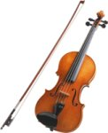
Смычковые струнные инструменты.
Скрипка - 4-хструнный смычковый инструмент, самый высокий по звучанию в своём семействе и важнейший в оркестре. Скрипка обладает таким сочетанием красоты и выразительности звука, как, пожалуй, ни один другой инструмент.

Slide 6
Смычковые струнные инструменты.
Альт - по внешнему виду копия скрипки, только чуть больших размеров, отчего звучит в более низком регистре и играть на нем немного сложнее, чем на скрипке. По сложившейся традиции альту отводится вспомогательная роль в оркестре.

Slide 7
Смычковые струнные инструменты.
Виолончель - большая скрипка, на которой играют сидя, удерживая инструмент между коленями и упирая его шпилем в пол. Виолончель имеет богатый низкий звук, широкие выразительные способности и детально проработанную технику исполнения. Исполнительские качества виолончели покорили сердца огромного числа поклонников.

Slide 8
Смычковые струнные инструменты.
Контрабас - самый низкий по звучанию и самый большой по размеру (до 2-х метров) среди семейства смычковых струнных инструментов. Контрабасисты должны стоять или сидеть на высоком стуле, чтобы дотянуться до верха инструмента. Контрабас обладает густым, хриплым и несколько глуховатым тембром и является басовым фундаментом всего оркестра.

Slide 9
Деревянные духовые инструменты.
Большая семья различных инструментов, не обязательно сделанных из дерева. Звук порождается вибрацией воздуха, проходящего по инструменту. Нажатие клавиш укорачивает/удлиняет воздушный столб и меняется высота звука. Каждый инструмент обычно имеет свою сольную линию, хотя исполнять её могут и несколько музыкантов.

Slide 10
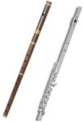
Духовые инструменты.
Флейта - современные флейты очень редко бывают из дерева, чаще из металла (в т.ч. драгоценных металлов), иногда из пластика и стекла. Флейту держат горизонтально. Флейта - один из самых высоких по звучанию инструментов в оркестре. Самый виртуозный и технически подвижный инструмент в семействе духовых, благодаря этим её достоинствам ей часто поручается оркестровое соло.

Slide 11
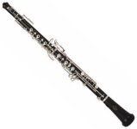
Духовые инструменты.
Гобой - мелодичный инструмент с диапазоном ниже, чем у флейты. По форме немного конический, гобой обладает певучим, однако несколько гнусавым тембром, а в верхнем регистре даже резким. Он в основном используется как оркестровый сольный инструмент.

Slide 12
Духовые инструменты.
Кларнет - бывает нескольких размеров, в зависимости от требуемой высоты звучания. Кларнет использует только один язычок (трость), а не двойной как у флейты или фагота. Кларнет обладает широким диапазоном, тёплым, мягким тембром и предоставляет исполнителю широкие выразительные возможности.
Проверьте себя: Карл у Клары украл кораллы, а Клара у Карла украла кларнет.

Slide 13
Духовые инструменты.
Фагот - самый низкий по звучанию из деревянных духовых инструментов, используется как для басовой линии, так в качестве альтернативного инструмента мелодии. В оркестре обычно три-четыре фагота. Играть на фаготе в силу его размеров тяжелее, чем на остальных инструментах этого семейства.

Slide 14
Медные духовые инструменты.
Самая громкая группа инструментов симфонического оркестра, принцип извлечения звуков такой же, как и у деревянных духовых инструментов - "нажимай да дуй"

Slide 15
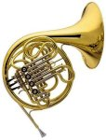
Медные духовые инструменты.
Валторна (рожок) - изначально произошла от охотничьего рожка, валторна может быть мягкой и выразительной или резкой и скрипучей. Обычно в оркестре используется от 2 до 8 валторн в зависимости от произведения.

Slide 16
Медные духовые инструменты.
Тромбон - исполняет больше басовую линию, чем мелодическую. От других медных духовых инструментов отличается наличием особой передвижной U-образной трубки - кулисы, двигая которую вперед и назад музыкант изменяет звучание инструмента.

Slide 17
Медные духовые инструменты.
Труба - инструмент с высоким чистым звуком, очень подходит для фанфар. Как и кларнет, труба может быть разных размеров, каждая со своим тембром. Отличаясь большой технической подвижностью, труба блестяще выполняет свою роль в оркестре, на ней возможно исполнение широких, яркого тембра и большой протяжённости мелодических фраз.

Slide 18
Ударные музыкальные инструменты.
Древнейшие и самые многочисленные среди групп музыкальных инструментов. Часто ударные ласково называют "кухней" оркестра, а исполнителей называют "мастером на все руки". С ударными инструментами музыканты обходятся довольно "жестко": бьют их палками, ударяют друг о друга, трясут - и все это для того, чтобы задать ритм оркестра, а также придать колорит и своеобразие музыке. Иногда к ударным добавляют автомобильный клаксон или устройство, имитирующее шум ветра (эолифон)

Slide 19
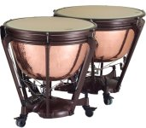
Литавры
Литавры - полусферический металлический корпус, обтянутый кожаной мембраной, литавры могут звучать очень громко или, наоборот, мягко, как далёкий раскат грома, для извлечения разных звуков используются палочки с головками из разных материалов: дерево, войлок, кожа. В оркестре обычно от двух до пяти литавр,

Slide 20
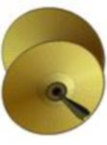
Тарелки (парные)
Тарелки (парные) - выпуклые круглые металлические диски разного размера и с неопределенной высотой звучания. Как подмечено, симфония может длиться девяносто минут, а ударить в тарелки придётся только один раз, представляете какая ответственность за точный результат.

Slide 21
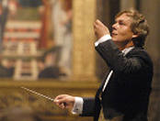
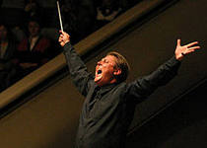
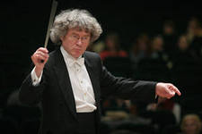
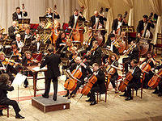
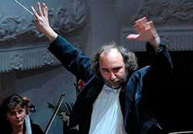
Дирижёр оркестра

Slide 22
Викторина по музыкальным инструментам
См. Приложение

Slide 23
Информационные ресурсы
http://www.olofmp3.ru/index.php/Kratkii-obzor-instrumentov-simfonicheskogo-orkestra.html

